Slide 1
СЕМИНАР ПО ТЕМЕ «БЕЗОПАСНОСТЬ 2020»
УКАЖИТЕ ИМЯ ДОКЛАДЧИКА ЗДЕСЬ
УКАЖИТЕ НИЖЕ ДАТУ СЕМИНАРА

Slide 2
БЕЗОПАСНОСТЬ
зависит от каждого из нас.
Notes:
Русский: БЕЗОПАСНОСТЬ зависит от каждого из нас.
В Mauser Packaging Solutions мы пересматриваем принципы безопасности, обеспечивая поддержку и развитие наших кадров с особым вниманием к аспектам безопасности. Каждая встреча в Mauser Packaging Solutions должна начинаться с пересмотра принципов безопасности (обмен сведениями о безопасности).
Основу для безопасности формируют люди. Вы, наши преданные сотрудники, являетесь самым ценным активом компании Mauser Packaging Solutions, и наша обязанность — сделать так, чтобы вы каждый день благополучно возвращались домой к родным и близким. Сосредоточившись на устойчивости развития через безопасность, мы обретаем уверенность, получаем возможность совершенствоваться и способны поддерживать наши семьи.
Безопасность является критическим аспектом для нашей компании, для вас и для каждого.
(Уделите 2–3 минуты для проведения инструктажа по технике безопасности или обмена информацией о безопасности).

Slide 3
БЕЗОПАСНОСТЬ 2020
Наш семинар «Безопасность 2020» — это время, когда мы делаем перерыв от наших повседневных задач, чтобы собраться в безопасном месте.
Месте, где мы физически находимся в безопасности, и где мы можем безопасно высказываться.
В этом году основное внимание на семинаре уделяется согласованию обязательств по обеспечению безопасности нашей глобальной организации для построения успешного будущего.

Slide 4
Notes:
The Safety Stand Down video on this slide is available on the Internet. A reliable internet connection is required to stream the English video through the provided link. To play the video without a reliable internet connection, embed the video using the instructions below.
Embedding the video will allow the video to play from your computer without relying on an internet connection. Follow the instructions below to embed the video. The must be done on the computer that will be used for the presentation.
Download the video from www.mausernow.com/safety-2020 and save to your computer. The video is offered in English, French, German, and Spanish.
Delete the current video on this slide.
Select the “Insert” menu.
Select “Video”, then “Video on My PC”.
Navigate to the video on your computer and select it. Click “Insert”.
Click on the video to enable the “Video Tools” menus.
Select “Playback” from the Video Tools options.
In the Video Options section, use the “Start” drop down menu to select “Automatically”. Click the option for “Play Full Screen”. This will enable your video to start automatically when advanced to this slide and play full screen.

Slide 5
БЕЗОПАСНОСТИ УДЕЛЯЕТСЯ НЕОБХОДИМОЕ ВНИМАНИЕ
Безопасность является неотъемлемой частью программы управления рисками в компании Mauser Packaging Solutions.
В Mauser Packaging Solutions со всей серьезностью относятся к каждому сообщению и рискованным видам поведения.
Во время расследования все инциденты заслуживают равной глубины анализа, независимо от степени тяжести.
Первая помощь, происшествия без последствий и повреждения имущества могут причинить ущерб, и они обычно происходят с большей частотой, чем происшествия, которые приводят к серьезным травмам.

Slide 6
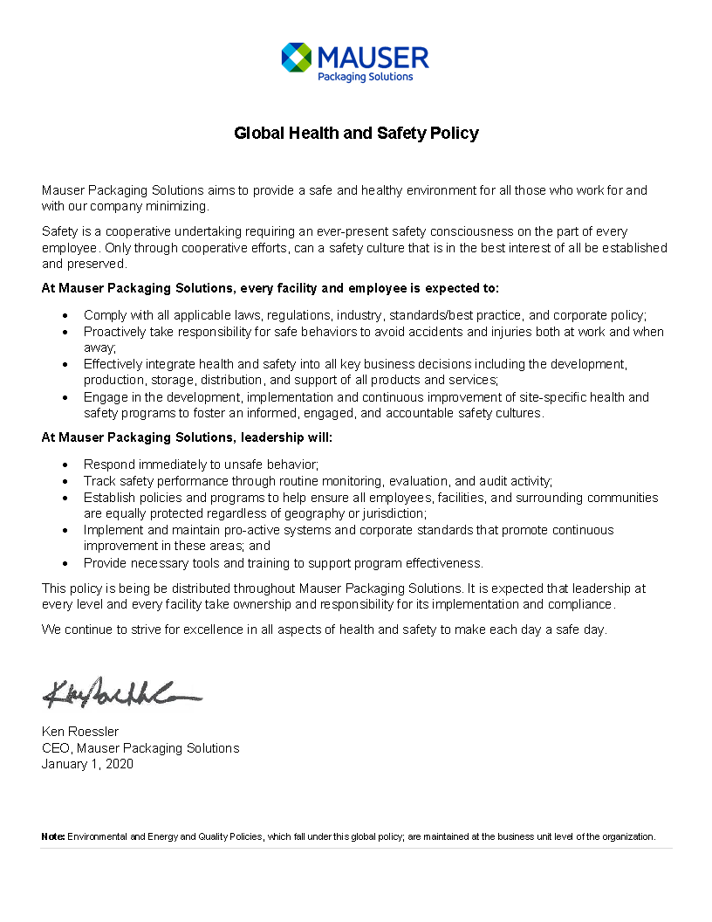
ВАША ЦЕННОСТЬ
Вы представляете большую ценность для нас. Для членов вашей семьи. Для вашего сообщества.
Последствия травм могут иметь большое значение для членов семьи, коллег и вашей компании.
Глобальная политика компании Mauser Packaging Solutions по охране труда и технике безопасности
Данная политика предоставляется для ознакомления и консультирования всех тех, кто работает в компании Mauser Packaging Solutions и сотрудничает с ней.
Ее назначение также заключается в информировании о том, чего компания ожидает от объектов, сотрудников и руководства.
Mauser Packaging Solutions стремится расставить приоритеты в вопросах охраны здоровья, обеспечения безопасности и благосостояния и достаточных ресурсов для поддержки действий и инициатив по улучшению стандартов безопасности.
Безопасность является универсальной и применима ко всем.
Notes:
К ожиданиям, изложенным в политике, относятся:
Ожидания предприятия/сотрудника
Соблюдать требования
Нести ответственность
Интегрироваться
Принимать участие
Ожидания руководства
Реагировать
Отслеживать
Разработать политику и программы
Внедрять и поддерживать
Предоставлять средства и проводить обучение

Slide 7
КАПИТАЛЬНЫЕ ИНВЕСТИЦИИ В БЕЗОПАСНОСТЬ
В 2020 году мы продолжим инвестировать капитал в создание безопасных рабочих условий для наших сотрудников и всех тех, кто посещает наши объекты.
Подумайте (и обсудите):
Какие усовершенствованные методы были внедрены в 2019 году на нашем предприятии?
Какие конкретные инициативы по обеспечению безопасности запланированы в 2020 г. для нашего предприятия?
Какие эргономические и поведенческие изменения могут произойти на нашем предприятии, чтобы уменьшить количество несчастных случаев и травм?
Рассмотрите названия и положения ресурсов безопасности/SHEQ на нашем предприятии?

Slide 8
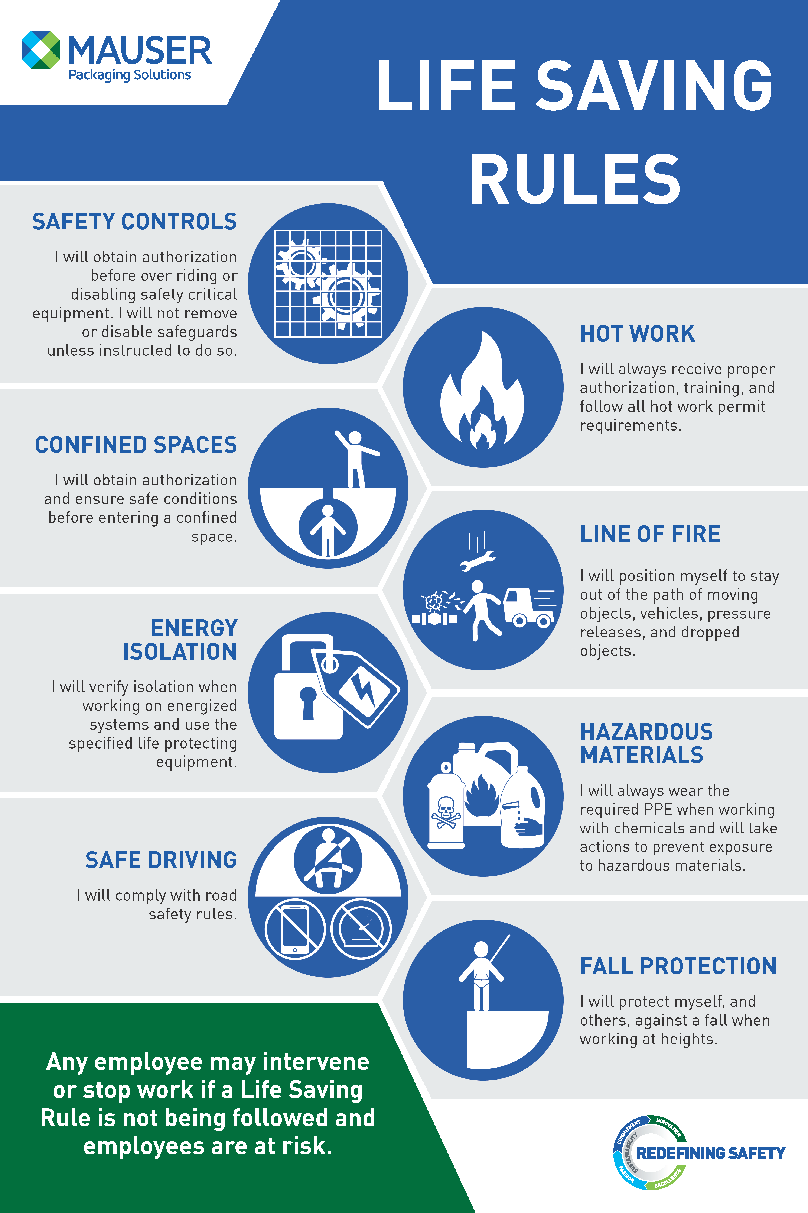
НАШИ ОБЯЗАТЕЛЬСТВА ПО ОБУЧЕНИЮ ПРАВИЛАМ БЕЗОПАСНОСТИ
Глобальная политика в области охраны труда и техники безопасности Mauser Packaging Solutions поддерживает нашу кампанию «Безопасность 2020», уделяя особое внимание выбору правильных решений, обучению наших сотрудников и партнеров, а также созданию безопасной среды.
В Северной Америке вводятся в действие правила техники безопасности. Правила техники безопасности разработаны с учетом видов опасности, характерных для Mauser Packaging Solutions.
Правила:
Спасение жизни или предотвращение серьезных травм
Небольшое количество, предметно сформулированы
Четкость и простота
Действенность
Отслеживаемость
Notes:
Определены правила техники безопасности —
Правила, описывающие основные принципы безопасности, которые защищают сотрудников от серьезных травм или смерти.
Что такое правила техники безопасности?
Зачем они нам?
Кто за них отвечает?
Как эти правила будут включены в наш ежедневный рабочий распорядок / обязанности?

Slide 9
НАШИ ОБЯЗАТЕЛЬСТВА ПО ОБУЧЕНИЮ ПРАВИЛАМ БЕЗОПАСНОСТИ
Наши отделения во всем мире продолжат применять метод SMART-Safe©, разработанный компанией Fullmark в конце 2018 года.
Метод SMART-Safe, в теории близкий Правилам техники безопасности, является решением «под ключ» для основных правил безопасности, которые предполагается внедрить на практике на наших предприятиях Mauser International.
«Основополагающие правила» SMART-Safe© являются «осиновыми принципами безопасности», которые могут сохранить жизнь, улучшить модели поведение и укрепить позиции нашей компании.

Slide 10
КОЛИЧЕСТВЕННЫЕ ПОКАЗАТЕЛИ БЕЗОПАСНОСТИ ОТДЕЛЕНИЙ
Notes:
Просмотрите показатели во время совещания.
Насколько результативной была деятельность вашего объекта в 2019 году?
Изменилась ли результативность работы в 2018 году по сравнению с 2019 годом?
Как работает бизнес-подразделение?
Есть ли какие-либо конкретные инциденты, на которые следует обратить внимание?

Slide 11
КОЛИЧЕСТВЕННЫЕ ПОКАЗАТЕЛИ ДЕЯТЕЛЬНОСТИ ПОДРАЗДЕЛЕНИЯ
ПРИМЕЧАНИЕ: Это заполнитель.
Показатели эффективности подразделения и предприятия будут распространяться с помощью центральной системы SHEQ для Mauser International и EH&S для службы упаковки малых объемов, службы упаковки больших объемов и службы восстановления. При получении показателей эффективности бизнес-подразделения и объекта скопируйте предоставленные показатели и вставьте их на соответствующие слайды в презентации.

Slide 12
ПОКАЗАТЕЛИ ЭФФЕКТИВНОСТИ ПРЕДПРИЯТИЯ
ПРИМЕЧАНИЕ: Это заполнитель.
Показатели эффективности подразделения и предприятия будут распространяться с помощью центральной системы SHEQ для Mauser International и EH&S для службы упаковки малых объемов, службы упаковки больших объемов и службы восстановления. При получении показателей эффективности бизнес-подразделения и объекта скопируйте предоставленные показатели и вставьте их на соответствующие слайды в презентации.

Slide 13
ОТВЕТСТВЕННОСТЬ
Обеспечение безопасности зависит от каждого.
Вернитесь к основам.
Следуйте правилам.
Приходите к работе с должным отношением (отношение к безопасности).
Действуйте не только как свои глаза и уши, но и следите за своими коллегами, сообщайте о происшествиях, участвуйте в разрешении ситуаций с небезопасными методами работы.

Slide 14
Компании, которые достигают наивысшего уровня безопасности, сосредоточены на организационных аспектах и практикуют подход, согласно которому все делают предельно качественно — операции, обслуживание клиентов и финансовые показатели. Программа «Безопасность 2020» будет в повестке дня в расписании Mauser.
Notes:
В Mauser Packaging Solutions мы стремимся к успешному будущему.
Мы берем на себя обязательства перед вами. У нас есть общая цель по сокращению и устранению случаев травматизма. И мы все несем ответственность за рационализацию деятельности путем создания и использования общих систем, процессов и целей.

